Slide 1
Mini Curso DevOps
Integração GitHub,Docker,AWS

Slide 2
Docker
Docker, o que é?
Dito de forma direta, o Docker é uma forma de virtualizar aplicações no conceito de “containers”, trazendo da web ou de seu repositório interno uma imagem completa, incluindo todas as dependências necessárias para executar sua aplicação. Sim, você leu certo: todas as dependências, incluindo as referentes ao sistema operacional, são consideradas.

Slide 3
Docker
É interessante mencionar que a tecnologia surgiu como um projeto de software de código aberto. Nessa perspectiva, cada container criado atua como uma máquina virtual flexível. Com isso, a equipe de TI pode migrar, copiar ou implementar ambientes de trabalho com facilidade, garantindo melhor desempenho para as aplicações baseadas em nuvem.

Slide 4
Docker
A comunidade Docker
É comum que os softwares de código aberto contem com uma comunidade de profissionais de TI para discutir pontos de melhoria e manutenção, certo?
Com o Docker, não é diferente. A tecnologia possui um grupo de voluntários que discutem a criação de recursos e atualizações contínuas para o recurso em fóruns online. Com o papel desses profissionais, é possível manter a ferramenta em constante evolução.

Slide 5
Docker
A Docker Inc.
Além da comunidade open source, existe uma empresa totalmente voltada ao suporte e à manutenção da tecnologia. Trata-se da Docker Inc., que auxilia o grupo de voluntários no apoio às melhorias do sistema.

Slide 6
Docker
Como o Docker funciona na prática?
Com o objetivo de permitir a execução independente dos processos, o Docker se utiliza do kernel (núcleo) do Linux e seus recursos – a exemplo do namespaces e do Cgroups – para isolar essas operações.
Nessa perspectiva, o propósito dos containers é justamente este: criar a independência para permitir a execução de múltiplas aplicações e processos de forma separada. A partir daí, é possível ter um melhor aproveitamento da infraestrutura, assim como garantir a mesma segurança que se teria em sistemas isolados.

Slide 7
Docker
É importante acrescentar que o Docker, tal como outros recursos de container, oferece um modelo de implantação baseado em imagem. Essa funcionalidade facilita o compartilhamento de serviços, aplicações e todas as suas dependências, como já ressaltamos acima.
Vale notar, ainda, que o Docker também conta com um recurso de automação para implantar as aplicações no próprio ambiente do container. Dessa forma, o ambiente de TI ganha em rapidez e controle sobre as diferentes versões e distribuições dos serviços.

Slide 8
Docker
Docker e Máquina Virtual (VM): qual é a diferença?
A essa altura, é provável que essa dúvida tenha surgido! Pois bem, é bem simples: uma VM (máquina virtual) obriga a equipe a gerenciar todo o ambiente relacionado ao servidor. Isso abrange:
a configuração de sistema operacional;
atualizações do sistema operacional;
patches de segurança;
patches da aplicação;
backup do sistema operacional;
backup da aplicação

Slide 9
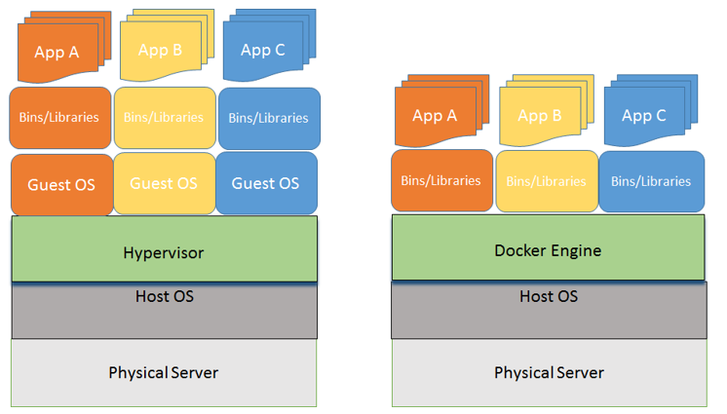
Docker

Slide 10
Docker
O que é o Dockerfile ?
O Dockerfile nada mais é do que um meio que utilizamos para criar nossas próprias imagens. Em outras palavras, ele serve como a receita para construir um container, permitindo definir um ambiente personalizado e próprio para meu projeto pessoal ou empresarial.

Slide 11
Docker
Imagem x Container
Uma imagem nada mais é do que uma representação imutável de como será efetivamente construído um container. Por conta disso, nós não rodamos ou inicializamos imagens, nós fazemos isso com os containers.
O ponto que temos que entender agora é o seguinte: escrevemos um Dockerfile, construímos uma imagem a partir dele executando o comando docker build, e, por fim, criamos e rodamos o container com o comando docker run. O container é o fim enquanto a imagem é o meio.

Slide 12
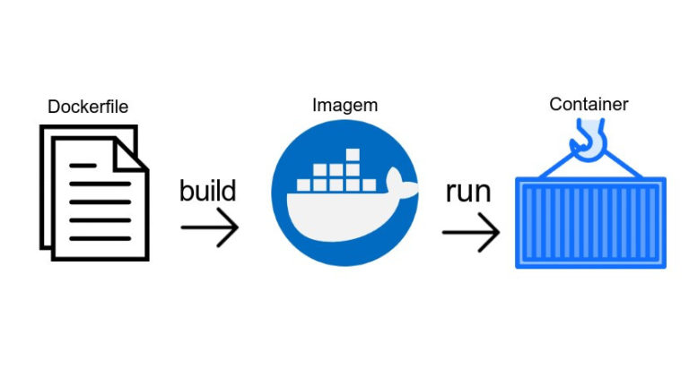
Docker

Slide 13
Docker
Entendendo as instruções do Dockerfile
FROM
A instrução FROM é a mais utilizada para a criação de Dockerfiles, sabe o motivo? Simplesmente porque ela é obrigatória 🙂
Com essa instrução, pode-se definir qual será o ponto de partida da imagem que criaremos com o nosso Dockerfile, ou seja, se eu quiser utilizar a imagem do Java para produzir meu container, basta que eu especifique para utilizar a imagem do openjdk como base. Ficaria algo como:
FROM openjdk

Slide 14
Docker
Mas e caso eu queira criar uma imagem do zero absoluto? Sem me basear em imagem alguma?
Para isso, posso utilizar a imagem scratch.
FROM scratch
Essa imagem nada mais é do que simplesmente… nada! Com ela, consigo criar uma imagem completamente do zero sem utilizar nada de ninguém.

Slide 15
Docker
RUN
A instrução RUN é bem interessante. Ela pode ser executada uma ou mais vezes e, com ela, posso definir quais serão os comandos executados na etapa de criação de camadas da imagem. Mas como assim?
Temos o seguinte Dockerfile:
FROM ubuntu:18.04
RUN apt-get update
RUN apt-get install openjdk-8-jdk -y

Slide 16
Docker
CMD e ENTRYPOINT
Não há muito mistério na instrução CMD, ela na verdade é bem parecida com a instrução RUN, com algumas poucas diferenças. Vamos ver quais são!A sintaxe é a mesma, podemos passar os parâmetros do mesmo modo que a instrução RUN, alterando o último RUN por um CMD:
FROM ubuntu:18.04
RUN apt-get update
RUN apt-get install openjdk-8-jdk -y
CMD touch arquivo-de-boas-vindas

Slide 17
Docker
Se construirmos uma imagem com o Dockerfile anterior, veremos que ele não executou esse comando na etapa de criação.
Isso aconteceu porque na verdade a instrução CMD executa o comando apenas quando criamos o container e não passamos nenhum parâmetro para ele, ou seja, quando executarmos o comando docker run -it nessa imagem.
Caso passássemos algo como docker run -it <id da imagem> /bin/bash, ele sobrescreveria o comando CMD touch arquivo-de-boas-vindas e executaria apenas o /bin/bash.

Slide 18
Docker
E o ENTRYPOINT ? Essa instrução faz exatamente a mesma coisa, porém seus parâmetros não são sobrescritos igual ao CMD.

Slide 19
Docker
ADD e COPY
Os nomes dessas instruções são bem intuitivos.
O papel do ADD é fazer a cópia de um arquivo, diretório ou até mesmo fazer o download de uma URL de nossa máquina host e colocar dentro da imagem
Eu utilizei o ADD para copiar o arquivo chamado arquivo-host da minha máquina para dentro da imagem, com o nome arquivo-host-transferido:

Slide 20
Docker
FROM ubuntu:18.04
RUN apt-get update
RUN ["apt-get", "install", "openjdk-8-jdk" ,"-y"]
ADD arquivo-host arquivo-host-transferido

Slide 21
Docker
A instrução ADD também tem alguns efeitos interessantes, como: caso o arquivo que esteja sendo passado seja um arquivo de extensão tar, ele fará a descompressão automaticamente, além do fato já mencionado de poder fazer download de arquivos por URLS.
A instrução COPY, permite apenas a passagem de arquivos ou diretórios, diferente do ADD, que permite downloads.

Slide 22
Docker
EXPOSE
Há uma certa dúvida quanto ao uso dessa instrução. Muitas pessoas pensam que o EXPOSE serve para definir em qual porta nossa aplicação rodará dentro do container, mas na verdade o propósito é servir apenas para documentação.
Essa instrução não publica a porta efetivamente, já que o propósito dela é fazer uma comunicação entre quem escreveu o Dockerfile e quem rodará o container.

Slide 23
Docker
FROM ubuntu:18.04
RUN apt-get update
RUN apt-get install openjdk-8-jdk -y
EXPOSE 8080

Slide 24
Docker
Logo, o Dockerfile acima não faz a publicação da porta, apenas serve como documentação.
Agora vamos entender como podemos compartilhar informações entre o nosso container e nossa máquina host.

Slide 25
Docker
VOLUME
Essa instrução cria uma pasta em nosso container que será compartilhada entre o container e o host, funcionando do seguinte modo:

Slide 26
Docker
FROM ubuntu:18.04
RUN apt-get update
RUN apt-get install openjdk-8-jdk -y
VOLUME /foo

Slide 27
Docker
Quando criarmos um container dessa imagem, ele criará uma pasta chamada foo:
Todo arquivo criado dentro dessa pasta será acessível a partir da máquina host no caminho /var/lib/docker/volumes!
Por fim, como pode ser feita a organização de trabalho do container? Será que devemos trabalhar em qualquer pasta indefinidamente?

Slide 28
Docker
WORKDIR
Essa instrução tem o propósito de definir o nosso ambiente de trabalho. Com ela, definimos onde as instruções CMD, RUN, ENTRYPOINT, ADD e COPY executarão suas tarefas, além de definir o diretório padrão que será aberto ao executarmos o container.

Slide 29
Docker
FROM ubuntu:18.04
RUN apt-get update
RUN ["apt-get", "install", "openjdk-8-jdk" ,"-y"]
WORKDIR /pasta-qualquer
COPY arquivo-host arquivo-host-transferido

Slide 30
Docker
Conclusão
O processo de criação de imagens é de suma importância para quem quer aprender Docker. Vimos que através do Dockerfile podemos utilizar diversas instruções para atingir um determinado fim, seja a instrução FROM para utilizar uma imagem como base para a nossa, a instrução RUN para definir as camadas da nossa imagem, CMD e ENTRYPOINT para configurar o container em sua inicialização, ADD e COPY para movermos arquivos de nossa máquina para o futuro container, EXPOSE para documentar as questões de portas do container, VOLUME para conseguir transitar arquivos entre a máquina host e virtual, e, por fim, WORKDIR para definirmos o nosso ambiente de trabalho.

Slide 31
Docker
Referencias:
https://www.microserviceit.com.br/en/docker/
https://www.alura.com.br/artigos/desvendando-o-dockerfile

